Slide 1
Soziolinguistik 7
Dafni Wiedenmayer

Slide 2
Unterschied zwischen Semantik und Pragmatik
Semantik: wörtliche Bedeutungen von Sätzen, weitgehend kontextunabhängig
Pragmatik: Bedeutungsaspekte von Äußerungen, Wortbedeutungen kontextabhängig

Slide 3
Abgrenzungsversuch am Beispiel „es zieht“
 | Semantik | Pragmatik
Funktion | Festellung, dass von irgendwoher Luft hereinströmt | Unbehagen ausdrücken Aufforderung das Fenster/die Tür zu schließen
Erfassung | Wenn es zieht, ist die Aussage wahr Kontextlose Wortbdeutung | Weltwissen und Erfahrung lassen einen Sub-Text erkennen Losgelöst von der puren Wortbedeutung

Slide 4
Pragmatik und Semantik in der interkulturellen Kommunikation
Inhalt/Vorstellung Kultur A
׀
׀
Text in Sprache A*-------SPRACHMITTLER----------* Text in Sprache B
׀
׀
*
Inhalt/Vorstellung Kultur A, verständlich für Kultur B

Slide 5
Ursprung
Pragma (griech.)= Handlung
Nach Charles Morris (1938), Foundations of the Theory of Signs ist Pragmatik eine der drei Zweige der Semiotik:
Syntax: Formale Beziehungen von Zeichen zueinander
(Regeln der Wortbildung, Phrasen- und Satzbildung/Beziehung der Zeichen zueinander)
Semantik: Beziehungen des Zeichens zum Objekt
(Bedeutung von einfachen und zusammengesetzten Ausdrücken/Beziehung zwischen den Zeichen und den Gegenständen, auf die sie anwendbar sind)
Pragmatik: Beziehung des Zeichens zum Interpreten
(Verwendung von Zeichen/Beziehung zwischen Zeichen und Interpret)

Slide 6
Die Teilbereiche der Pragmatik
(vgl. Brown/Levinson 1978, 1987, Leech, 1983)
Soziopragmatik bezieht sich auf | Pragmalinguistik bezieht sich auf
Die Bedingungen von Sprachverwendung | Die Bandbreite sprachlicher Ressourcen der jeweiligen Sprache, um kommunikative Absichten zu äußern, wie z.B. Höflichkeit
Den sozialen Status, Sprecherbeziehungen etc. | Die kommunikative Nutzung linguistischer Kenntnisse
Die Lautbildung, Silbenstruktur, Satzbildung etc. | Die inner- und außersprachlichen Faktoren, d.h. die Beziehung der Äußerung von Sprecher zu Hörer auf den Kontext (Status der Personen, Situation, etc.)
Die Analyse innersprachlicher Faktoren | Pragmatische Strategien

Slide 7
Der GER stellt seinen Benutzern die Frage, ob
davon auszugehen ist, dass die pragmatische Kompetenz der Lernenden von der Bildung/Erziehung und der allgemeinen Erfahrung in der Muttersprache (L1) übertragbar ist?

Slide 8
Die Benutzer des Referenzrahmens sollten bedenken und angeben,
welche Diskursmerkmale, Mikro- und Makrofunktionen, Interaktionsschemata die Lernenden beherrschen sollen
auf welche sie vorbereitet werden sollen und welche Anforderungen an sie gestellt werden
Wichtig:
Welche Interaktionsschemata werden als bekannt vorausgesetzt und welche sollten/müssten gelehrt werden?
Nach welchen Prinzipien werden Makro- und Mikrofunktionen ausgewählt und angeordnet?
Wie kann qualitativer Fortschritt im pragmatischen Bereich charakterisiert werden?

Slide 9
Von der Theorie zur Praxis
Einfache Wörter mit pragmatischem Inhalt
Themenfelder mit pragmatischem Inhalt
Bildreize mit pragmatischem Inhalt

Slide 10
Mahlzeit!
Feierabend!

Slide 11
Exemplarische Redewendungen
Von nichts kommt nichts!
Das ist sicher kein Firlefanz!
Nicht den Kopf in den Sand stecken!
Nägel mit Köpfen machen!

Slide 12
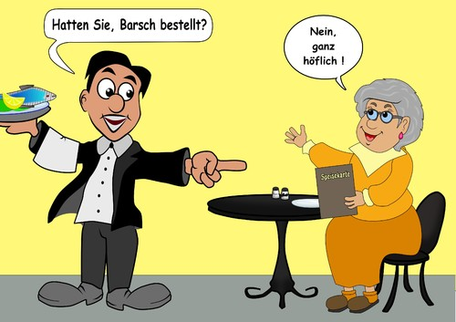
Themenfeld: Essen

Slide 13
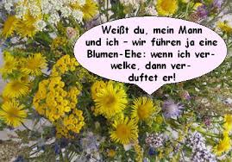
Themenfeld: Familie

Slide 14
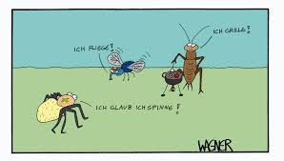
Themenfeld: Tiere

Slide 15
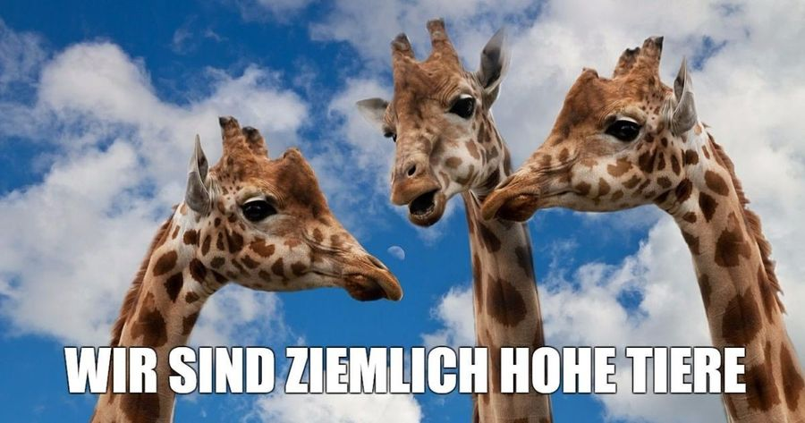
Themenfeld: Tiere

